Slide 1
«Консервалоо технологиясы» кафедрасынын улук окутуучусу
Н.Б. Алымкулованын иш сапары жөнүндө
ОТЧЕТУ
Бишкек-2021

Slide 2
2 март 2021-жылдын №К-04 буйругунун негизинде Орто мектептердин бүтүрүүчүлөрүнүн арасында кесипке багытоо иштерин жүргүзүү жана ЖРТ боюнча кеӊеш берүү үчүн Ат-Башы районунун төмөндөгү айылдарында:
Ат-Башы
Ак-Муз
Бирлик
Ак-Моюн
Терек-Суу
Кара-Суу
Жаны-Куч
2021 жылдын 9 мартынан 13 мартка чейин иш сапарында болдум.

Slide 3
Кесипке багыттоо ишинин негизги милдеттери:
1. Бүткүл республикалык тестке даярдануу учурунда орто мектептердин бүтүрүүчүлөрүнө негизги жана кошумча (математика жана физика) тесттин типтүү маселелерин жана мисалдарын чечүү жолу менен консультация өткөрүү;
2. Орто мектептердин бүтүрүүчүлөрүнө кесиптик өзүн-өзү аныктоо маселелеринде жардам көрсөтүү;
3. Техникалык кесиптердин эмгек рыногундагы маанилүүлүгүн жана зарылдыгын эске алуу менен көз карандысыз жана маалыматтуу тандоосун калыптандырууга көмөктөшүү.

Slide 4
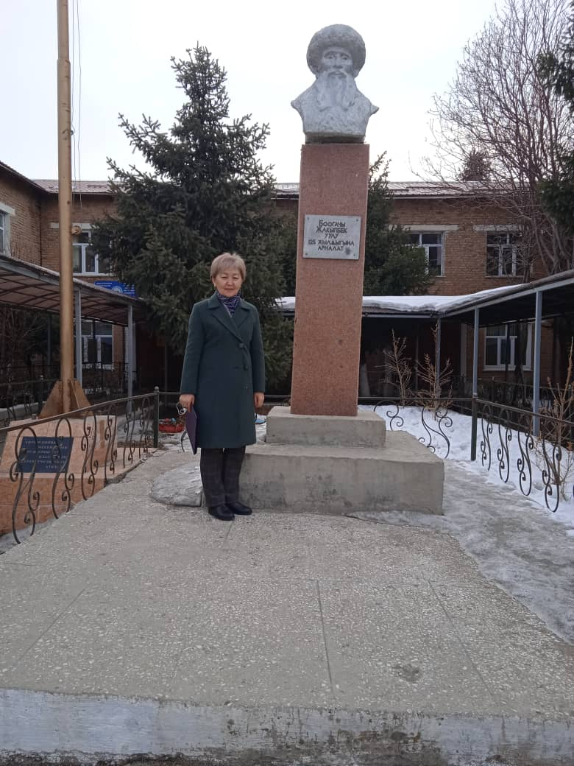
АК-МУЗ айылынын Жакыпбек улуу Боогачы атындагы орто мектеби
Окуучуларынын саны -22

Slide 5
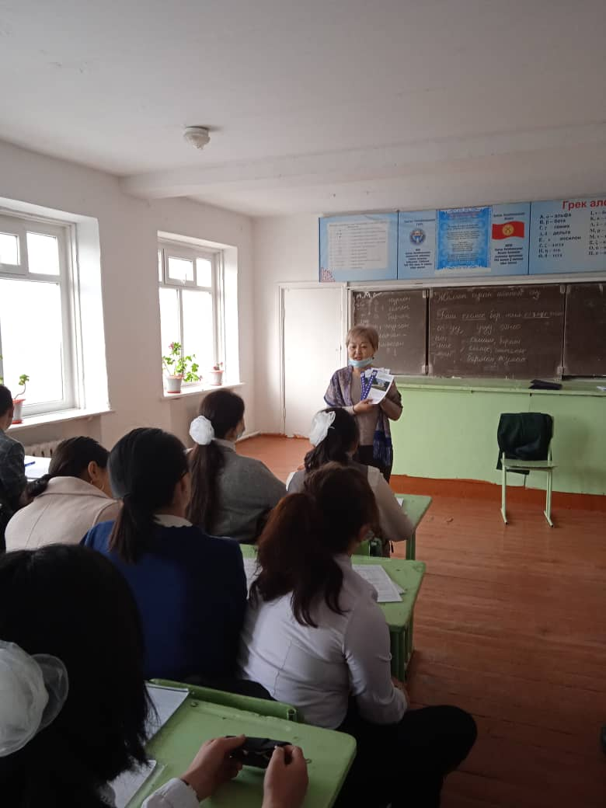
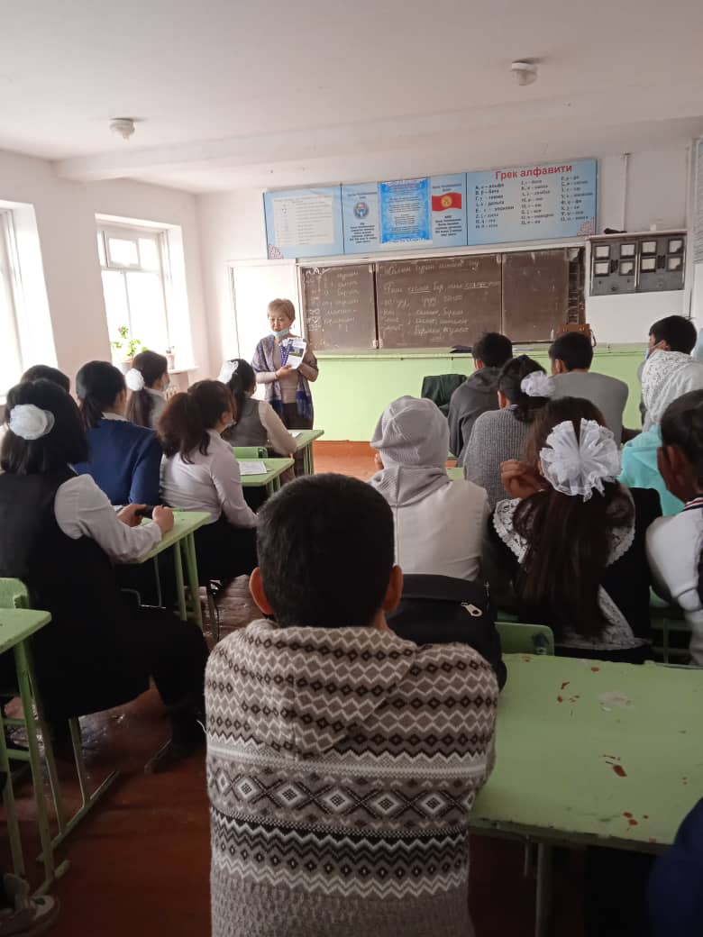

Slide 6
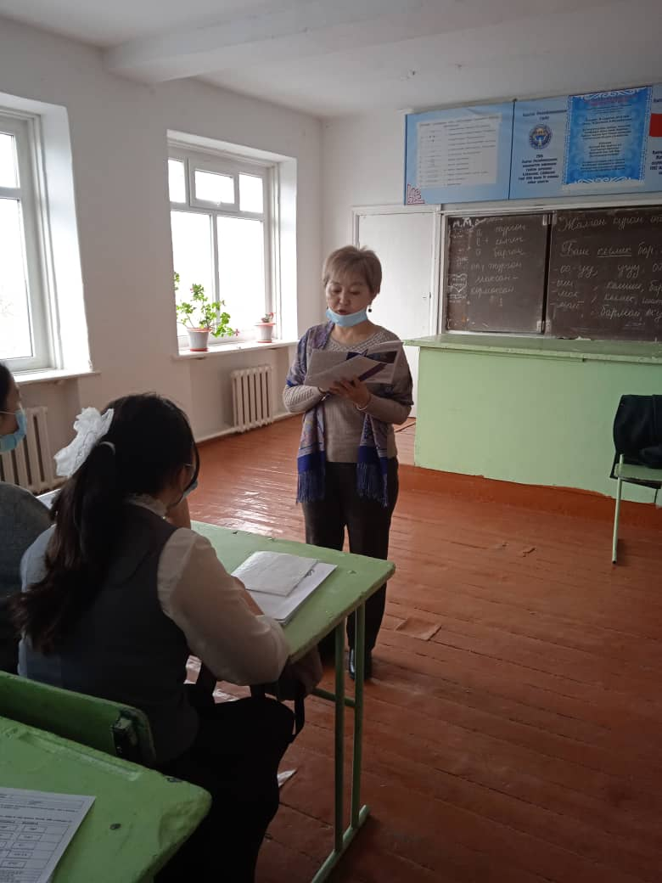

Slide 7
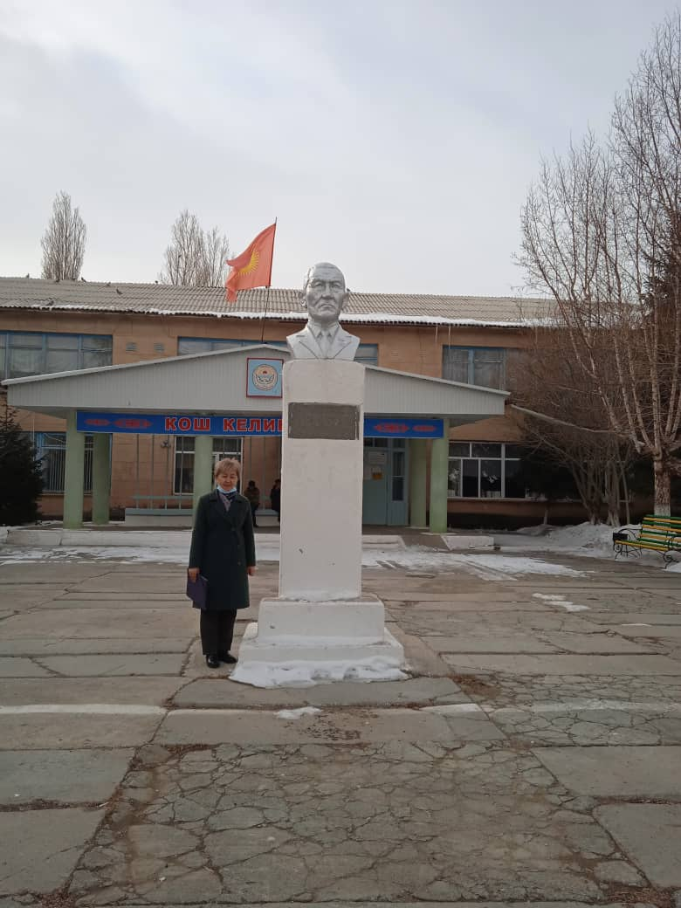
Ак-Моюн айылынын Апыш Койчуманов атындагы орто мектеби
Окуучуларынын саны - 24

Slide 8
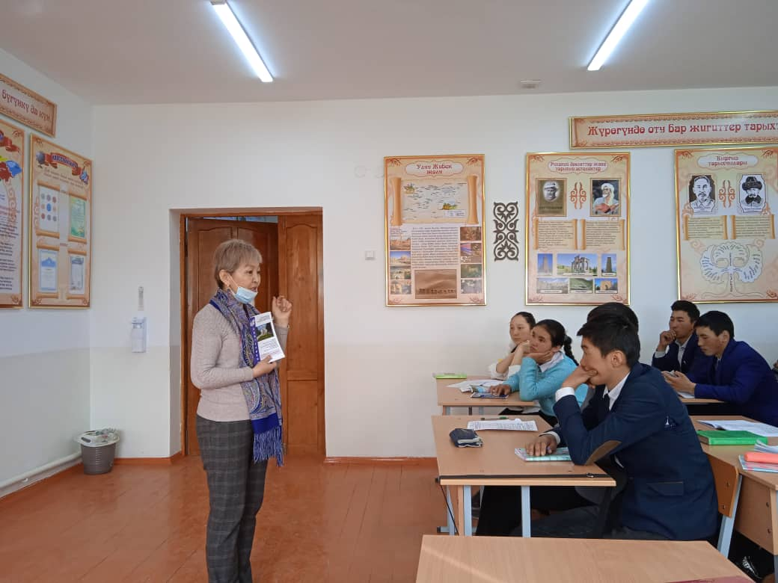
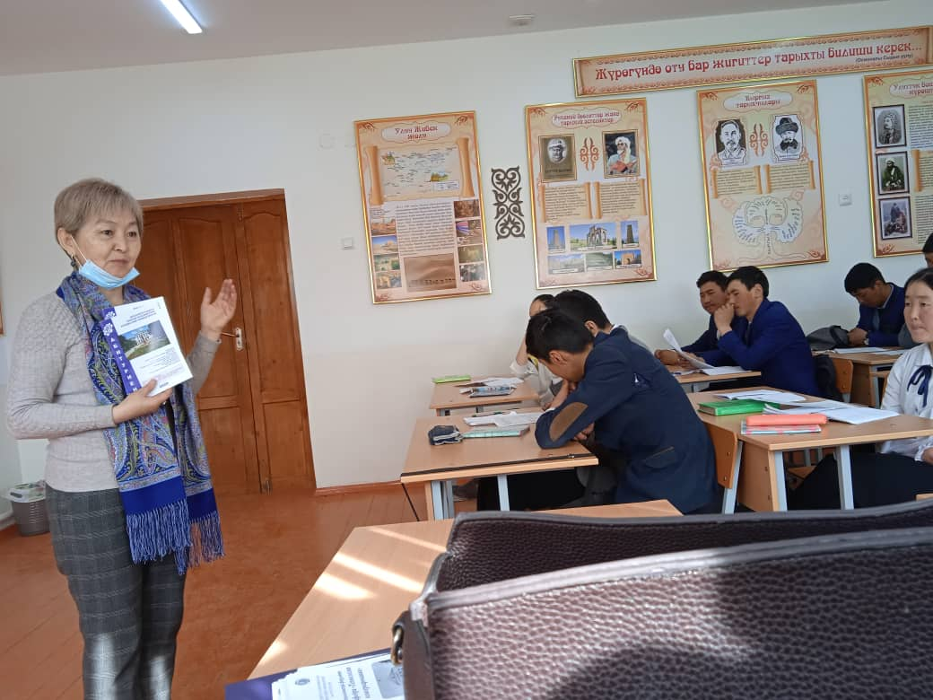

Slide 9
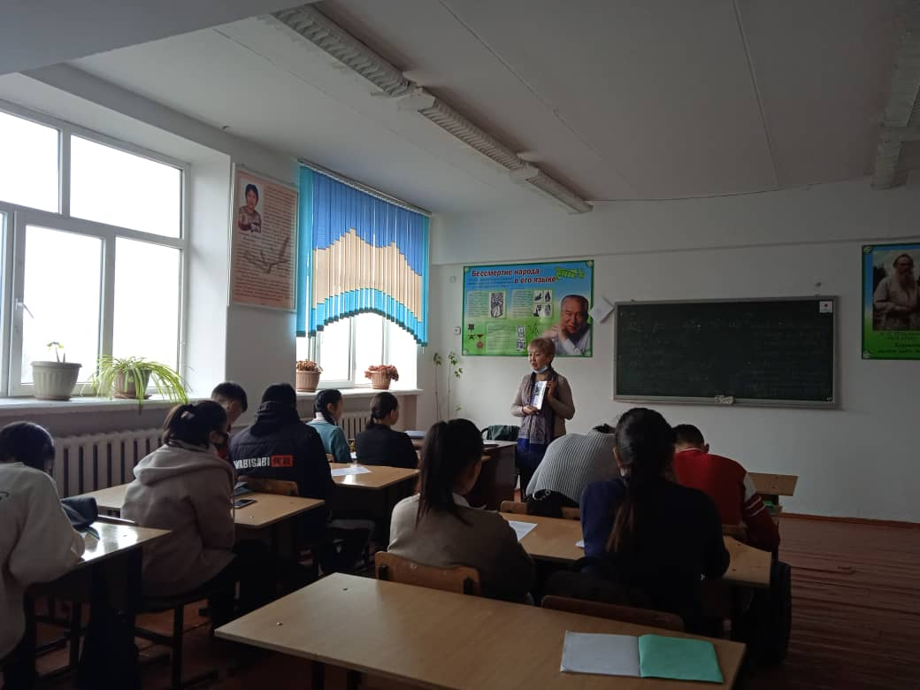
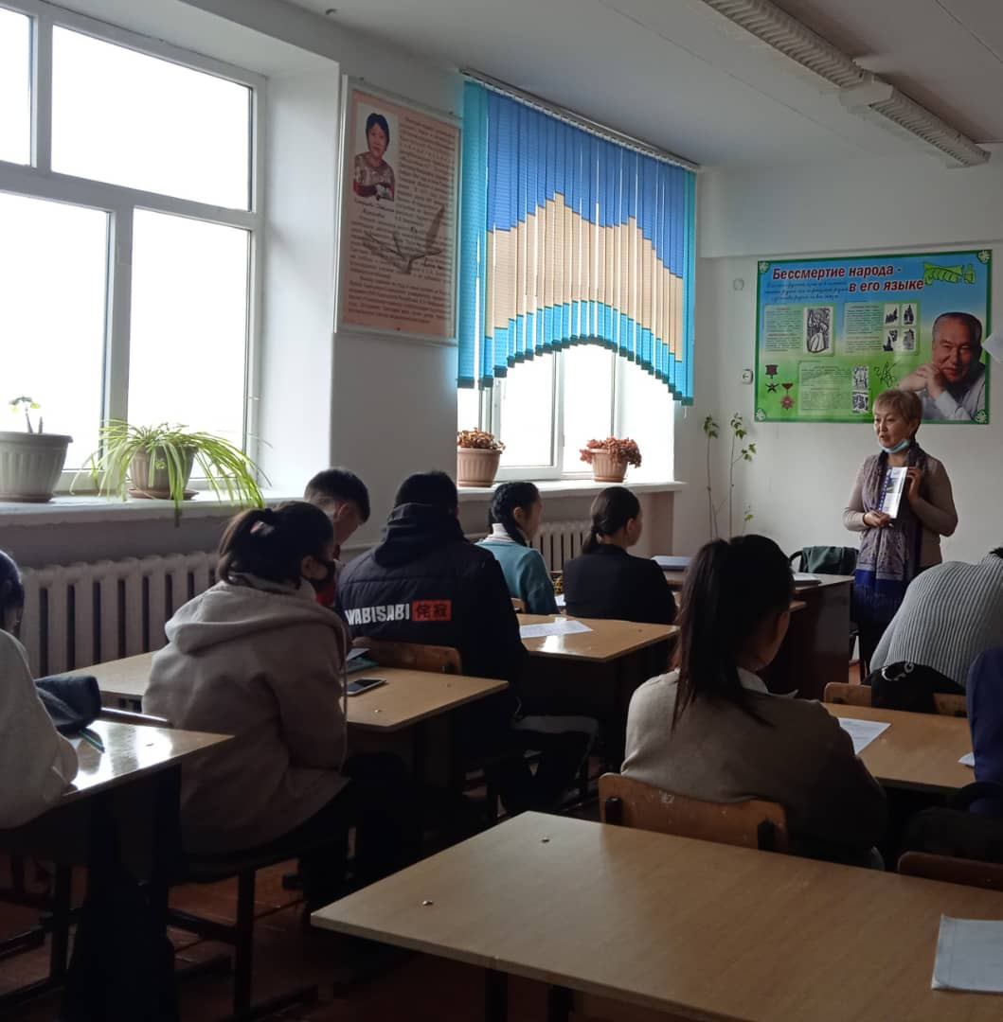
Бирлик айылынын Самудин Мурзакматов атындагы орто мектеби
Окуучуларынын саны -25

Slide 10
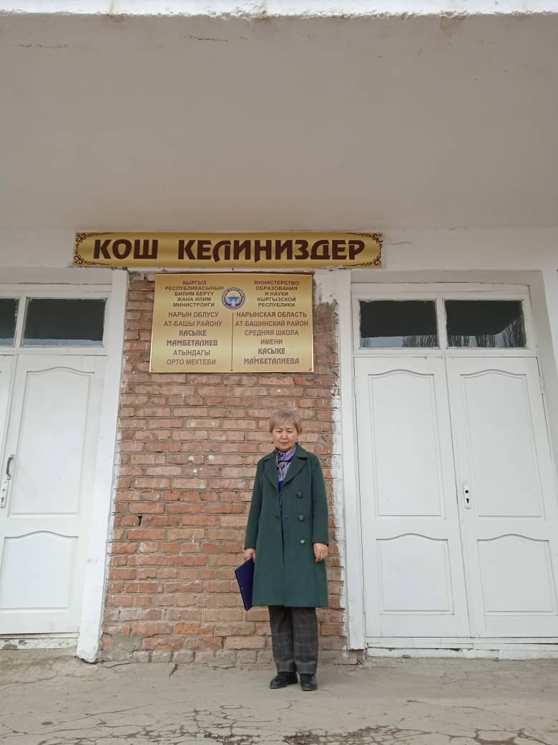
Ат-Башы айылы К. Мамбеталиев атындагы орто мектеби
Окуучуларынын саны - 75

Slide 11
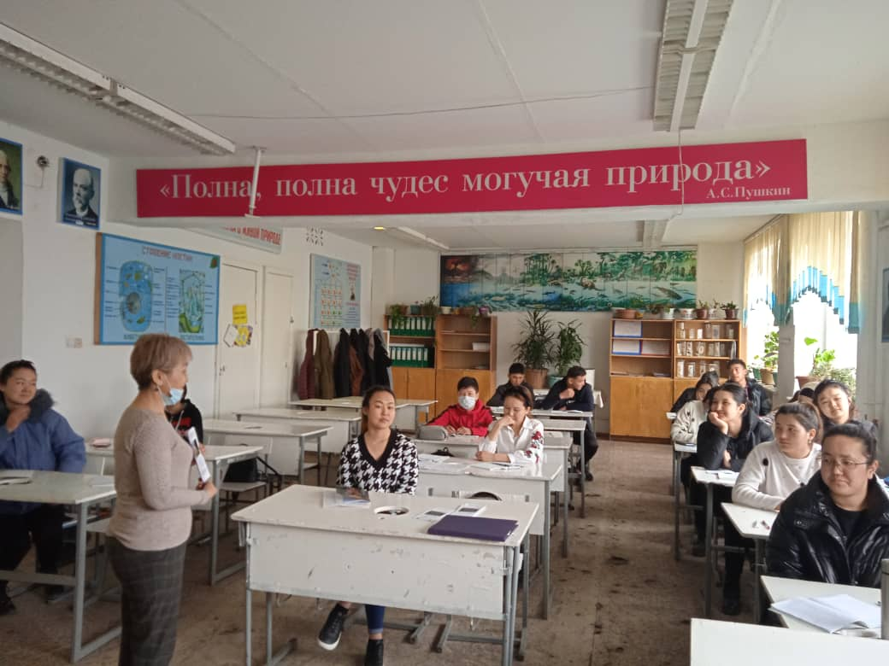
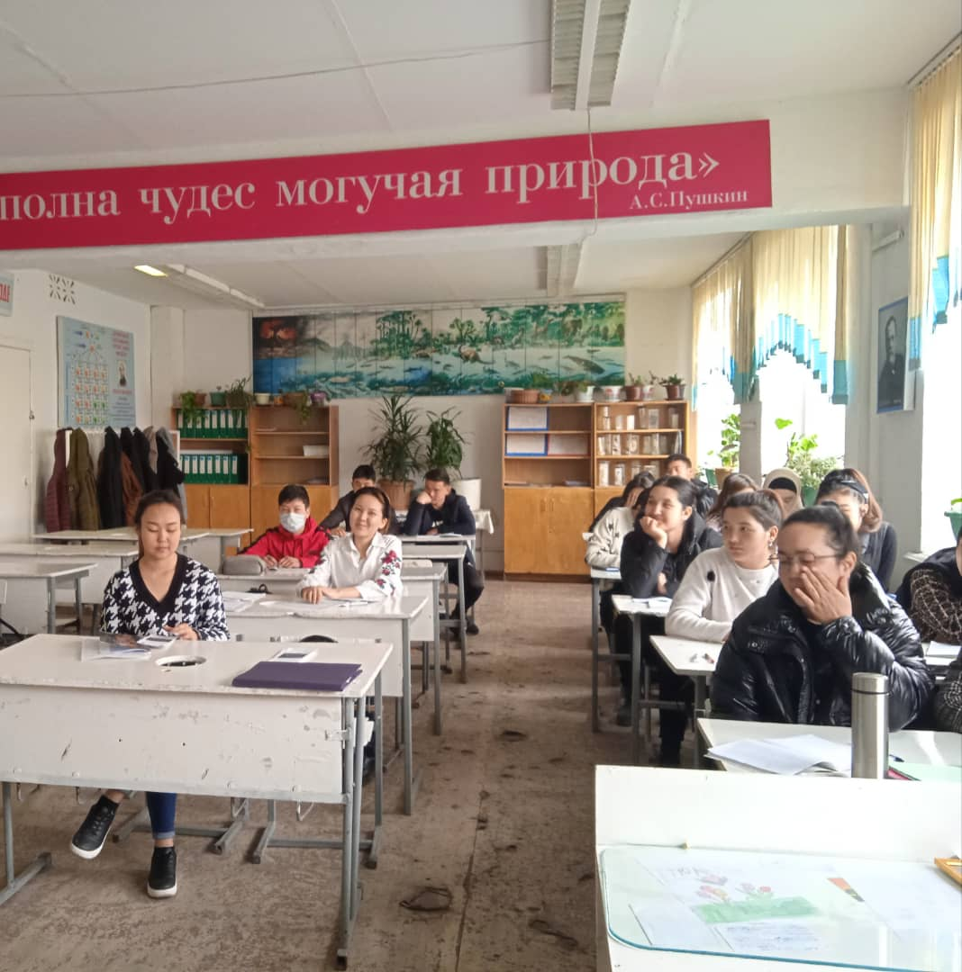

Slide 12
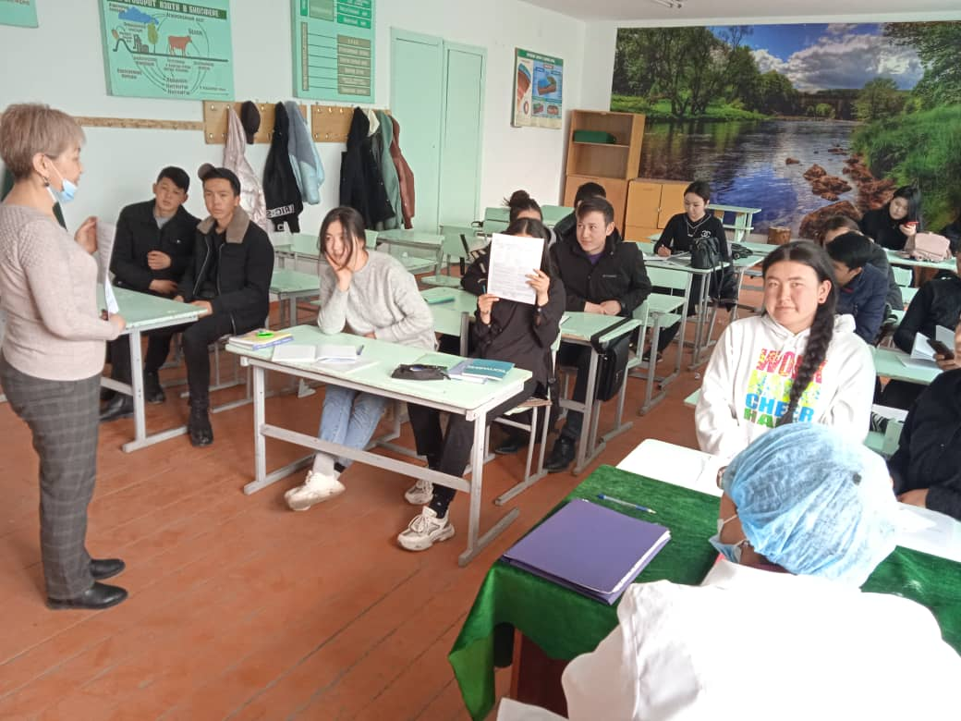
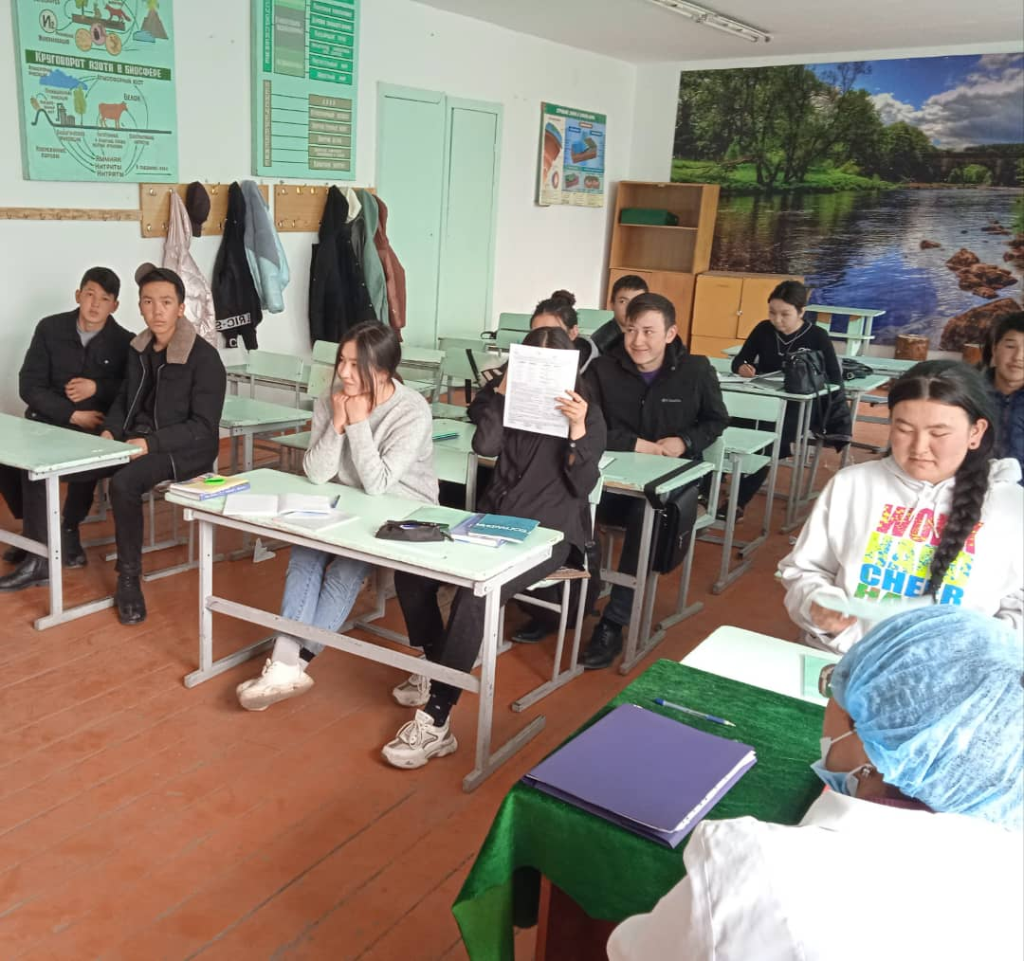
Ат-Башы айылынын Карыбек уулу Акматаалы атындагы орто мектеби
Окуучуларынын саны -28

Slide 13
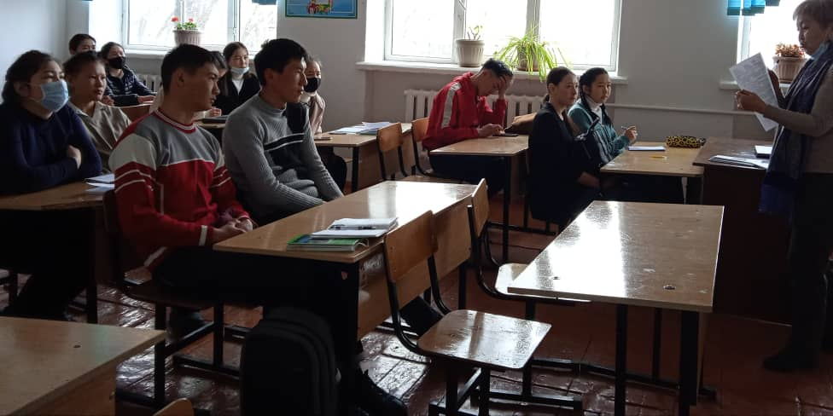
Ача-Кайынды айылынын
Ой-Терскен орто мектеби
Окуучуларынын саны - 22

Slide 14
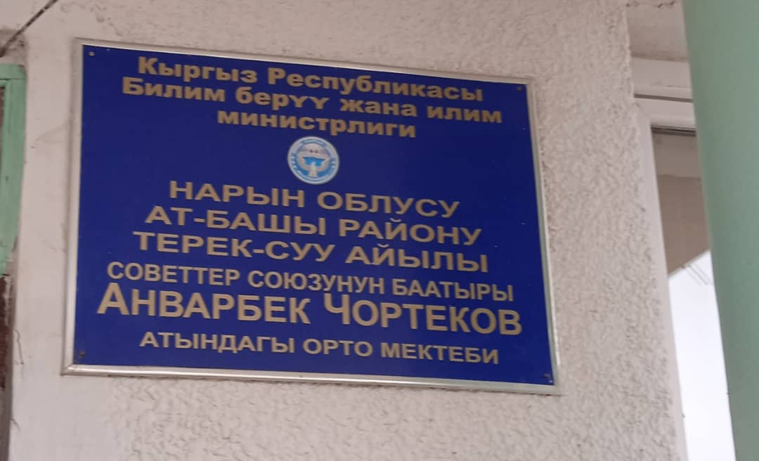
Терек-Суу айылынын Советтер союзунун баатыры Анварбек Чортеков атындагы орто мектеби
Окуучуларынын саны -21

Slide 15
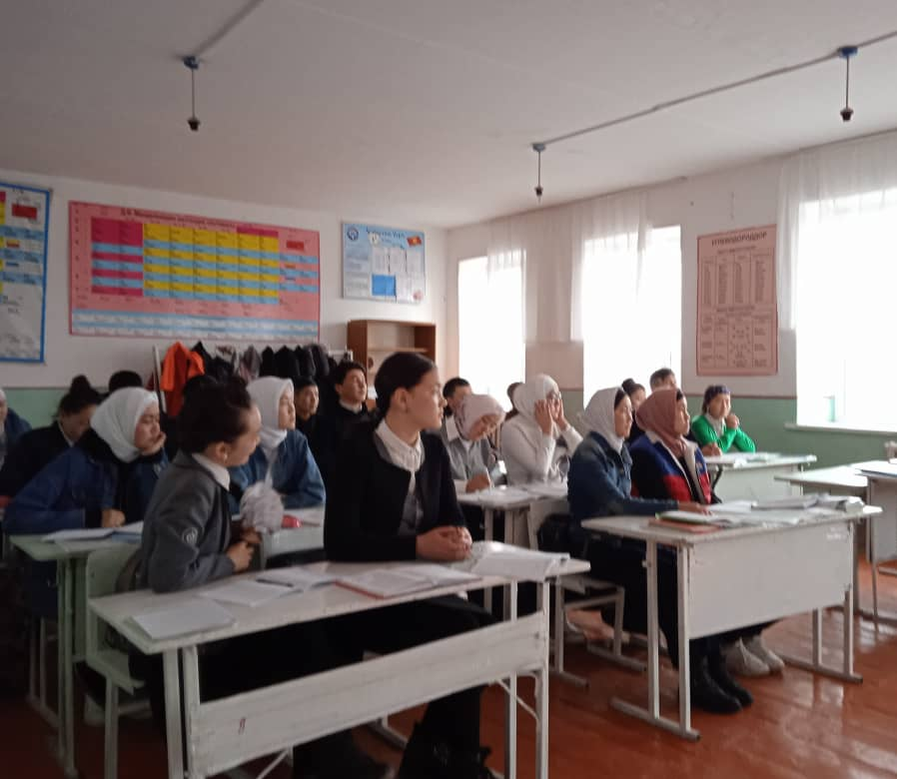
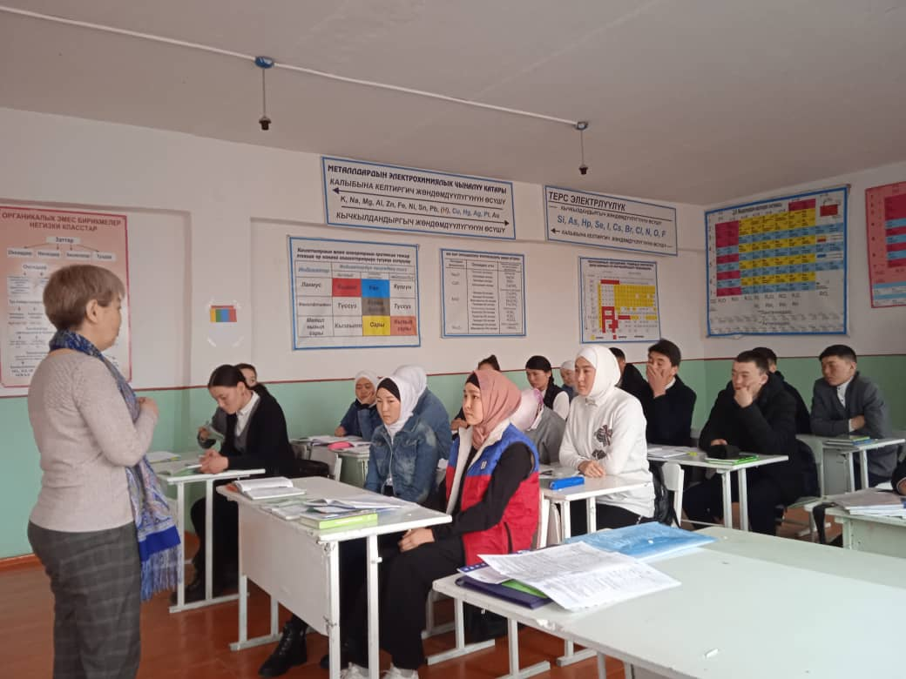

Slide 16
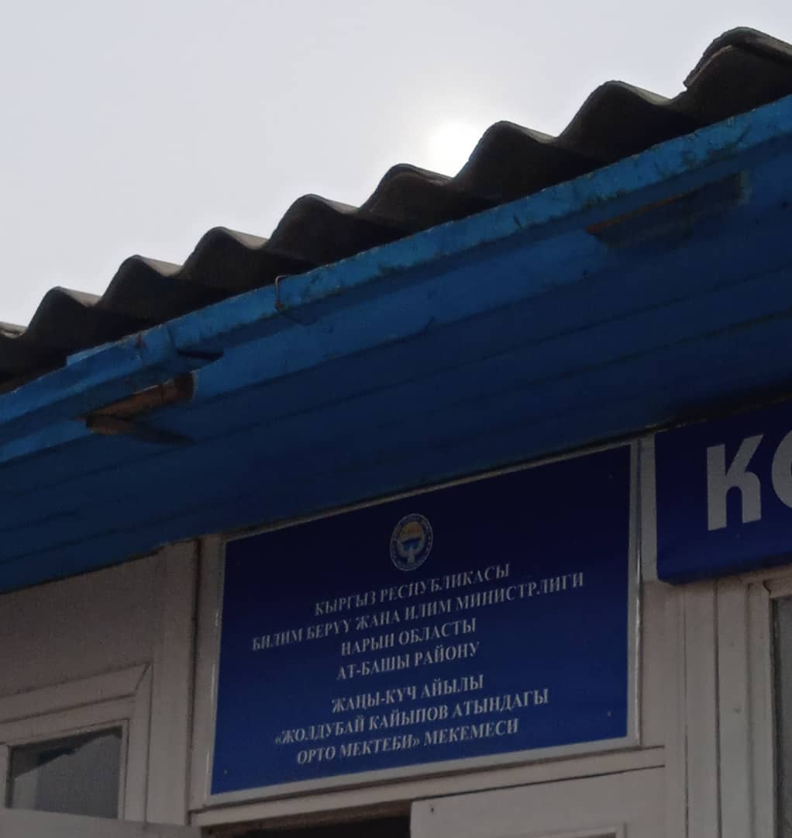
Жаны-Куч айылынын Жолдубай Кайыпов атындагы орто мектеби
Окуучуларынын саны -16

Slide 17
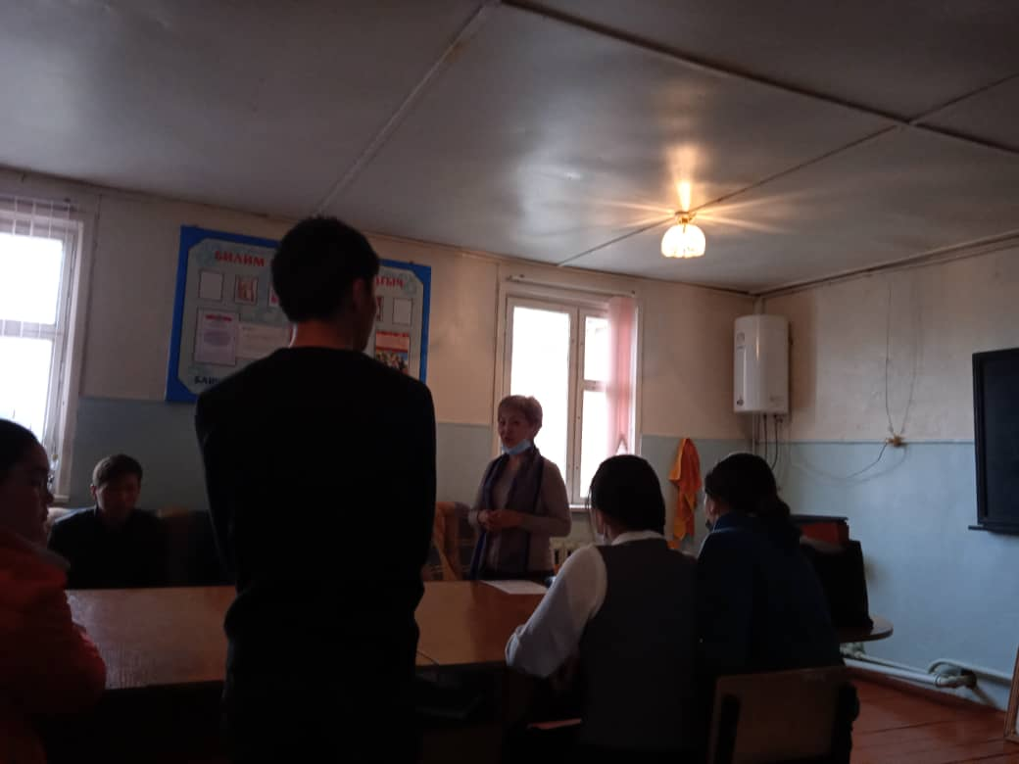
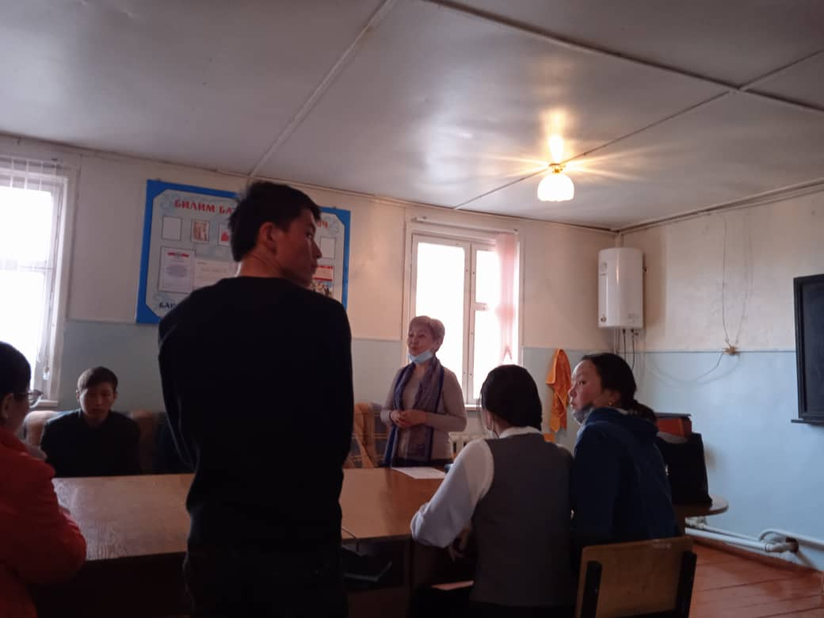

Slide 18
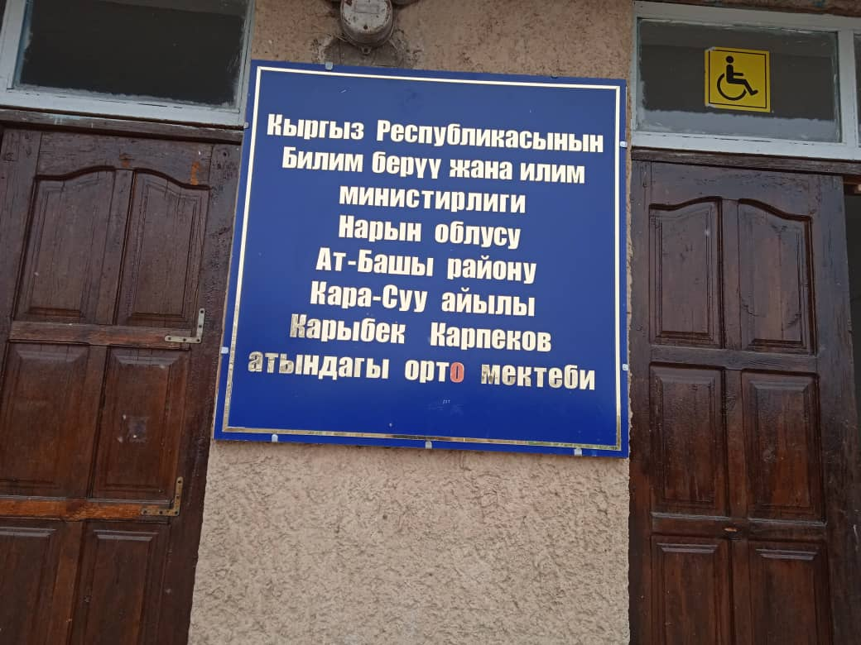
Кара-Суу айылынын Карыбек Карпеков атындагы орто мектеби
Окуучуларынын саны – 56

Slide 19
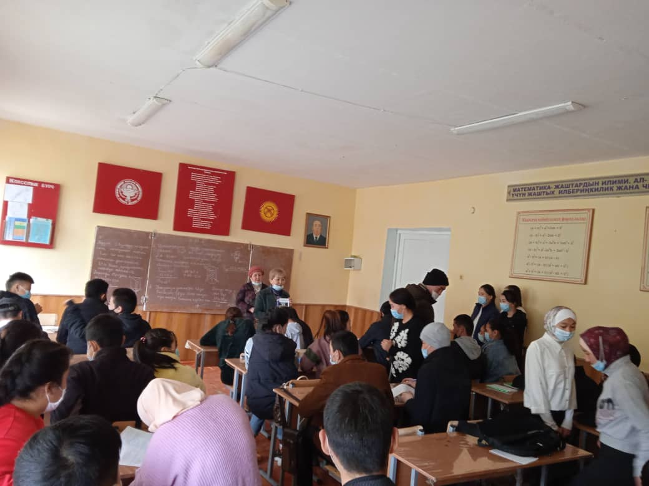
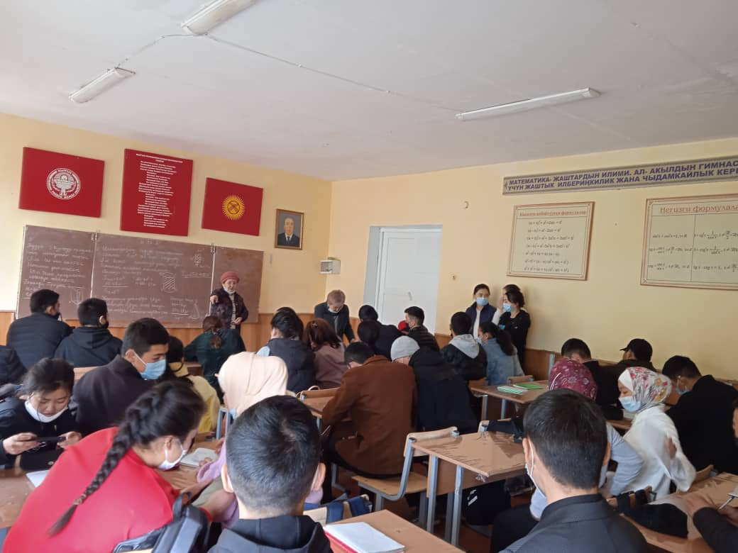

Slide 20
Мектеп окуучулары менен жолугушууда:
ЖРТнын стандарттык тапшырмалары таркатылып, ал тапшырмалардын чечимдери түшүндүрмө жана окшоштуктары менен орто мектеп окуучулары менен бирдикте каралды;
ЖОЖдорго кабыл алуу тартиби боюнча консультациялар өткөрүлдү;
3. ЖРТ боюнча кошумча тест тапшыруунун маанилүүлүгү жөнүндө маалымат берилди;

Slide 21
4. И.Раззаков атындагы КМТУда билим берүүнүн багыттары жана профилдери жөнүндө маалыматтар айтылды.
5. И.Раззаков атындагы КМТУга арналган видеотасма көрсөтүлдү, университет жөнүндө маалымат, сайт жана абитуриенттерди кабыл алуу эрежелери жөнүндө маалымат берилди.
6. Үгүт материалдары (буклеттер) таратылып, И.Раззаков атындагы КМТУда өтүлүүчү Ачык эшик күнүнө чакырылды.
7. Ошондой эле окуучулар жана алардын ата-энелери үчүн маалымат тактасына И.Раззаков атындагы КМТУнун буклети жайгаштырылды.

Slide 22
Окуучулардын көпчүлүгү техникалык билим алууга, ар кандай кесиптер жөнүндө маалымат алышты жана кесипкөйлүктүн андан ары өсүшүнүн келечегине кызыгышты.
Балдар көптөгөн кесиптерге кызыгышты, айрымдары профилдерди үйрөтүү жөнүндө көп маалымат алышты.
Окучуулар И.Раззаков атындагы КМТУнун ишмердүүлүгү, жеңилдетилген билим берүү, студенттердин жашоосу жана кампустардын жайгашуусу жөнүндө суроолорду беришти.

Slide 23
Көӊүл бурганыӊыздар
үчүн ырахмат!!!!

